Slide 1
code becommentariëren
door SANJAY & ARVIND SESHAN

Slide 2

Lesdoelen
Leer hoe u code kunt becommentariëren.
Leer het belang van het becommentariëren van codes.
Ontdek wat nuttige opmerkingen zijn.
Copyright © 2020 SPIKE Prime Lessons (primelessons.org) CC-BY-NC-SA. (Last edit: 1/9/2020)

Slide 3
Waarom opmerkingen maken?
Opmerkingen in code helpt de auteur van de code te herinneren wat ze proberen te bereiken.
Gebruiken ze om de doelen voor de code vast te leggen of voor pseudocode te schrijven.
Het maakt het makkelijker om te debuggen.
Je kan het gebruiken om aantekeningen te maken over waarden.
Wat nog belangrijker is, met opmerkingen kan iemand anders dan de auteur die de code heeft geschreven het programma kan begrijpen.
Maak er een gewoonte van om opmerkingen aan uw code toe te voegen.
Copyright © 2020 SPIKE Prime Lessons (primelessons.org) CC-BY-NC-SA. (Last edit: 1/9/2020)

Slide 4
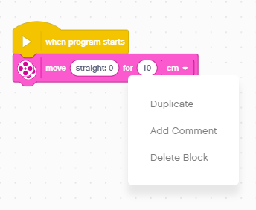
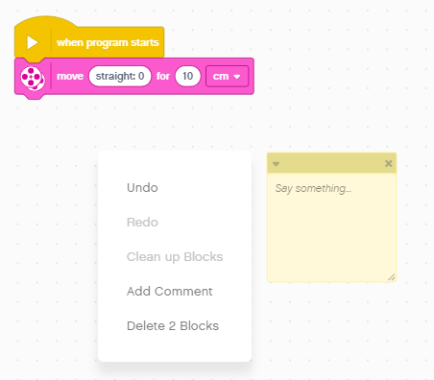
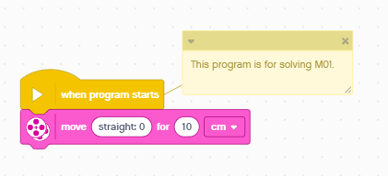
Opmerkingen toevoegen
Klik met de rechtermuisknop op een blok om een opmerking toe te voegen.
Ook kunt u ergens met de rechtermuisknop op het programmeercanvas klikken om een opmerkingen venster te maken.
Typ uw opmerkingen en wijzig het formaat en verplaats het vak indien nodig
Copyright © 2020 SPIKE Prime Lessons (primelessons.org) CC-BY-NC-SA. (Last edit: 1/9/2020)

Slide 5
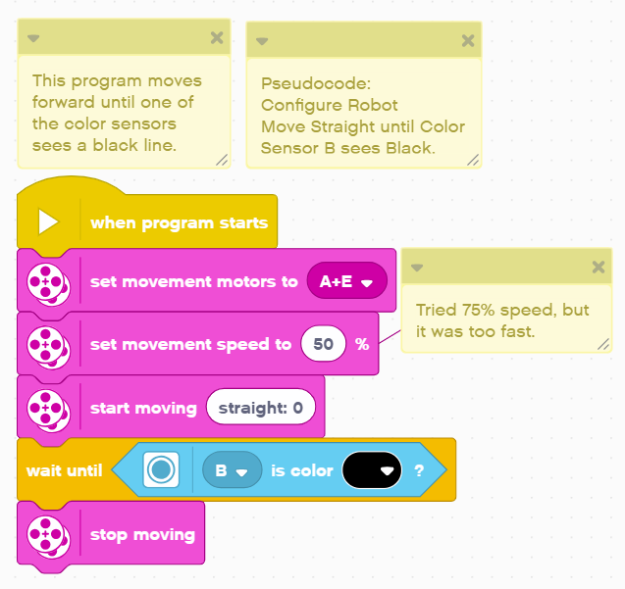
Wat zijn nuttige opmerkingen?
Laat opmerkingen tellen: opmerkingen mogen de inhoud van het blok niet herhalen.
Opmerkingen kunnen worden gebruikt om de code / document samen te vatten die in de pseudocode is beschreven.
Opmerkingen kunnen worden gebruikt om u aan waarden te herinneren die u in de code hebt proberen te gebruiken.
Let op: in onze lessen gebruiken we niet alleen commentaar-blokken omdat dit het voor onze medewerkers moeilijker maakt deze te vertalen, In plaats daarvan gebruikten we tekstvakken in PowerPoint.
Copyright © 2020 SPIKE Prime Lessons (primelessons.org) CC-BY-NC-SA. (Last edit: 1/9/2020)

Slide 6
CREDITS
Deze les is gecreëerd door Sanjay Seshan en Arvind Seshan voor SPIKE Prime Lessons.
Deze lessen zijn door Roel van der Linden (Bouwgabbers.nl) vertaald in het Nederlands.
Meer lessen zijn beschikbaar op: www.primelessons.org.
This work is licensed under a Creative Commons Attribution-NonCommercial-ShareAlike 4.0 International License.
Copyright © 2020 SPIKE Prime Lessons (primelessons.org) CC-BY-NC-SA. (Last edit: 1/9/2020)

